Slide 1
ÖZEL HÜKÜM BELİRLEME ÇALIŞMALARINDA MODELLEME
T.C.
ORMAN VE SU İŞLERİ BAKANLIĞI
SU YÖNETİMİ GENEL MÜDÜRLÜĞÜ
Ertuğrul Kahveci
Uzman
Kasım 2015
ANTALYA

Slide 2
SUNUM İÇERİĞİ
Dünya’da ve Türkiye’de İçme Suyunun Durumu
Türkiye’deki İçme Suyu Koruma Çalışmaları
Yasal ve Kurumsal Çerçeve
Özel Hüküm Belirleme Çalışmaları
Özel Hüküm Çalışmalarında Modelleme
Modelleme ve Raporlama İçin Gereken Veriler
Senaryolar

Slide 3
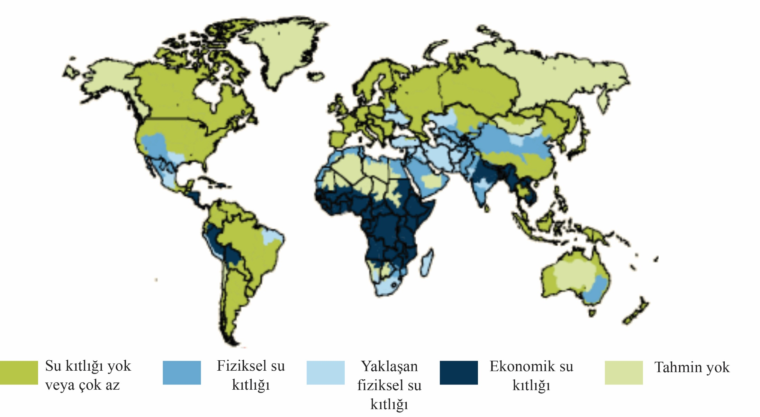
DÜNYA’DA DURUM

Slide 4
DÜNYA’DA DURUM
9 kişiden 1’inin temiz içme suyu kaynağına erişimi yok!
3 kişiden 1’i yeterli sıhhi tesisata sahip değil!

Slide 5
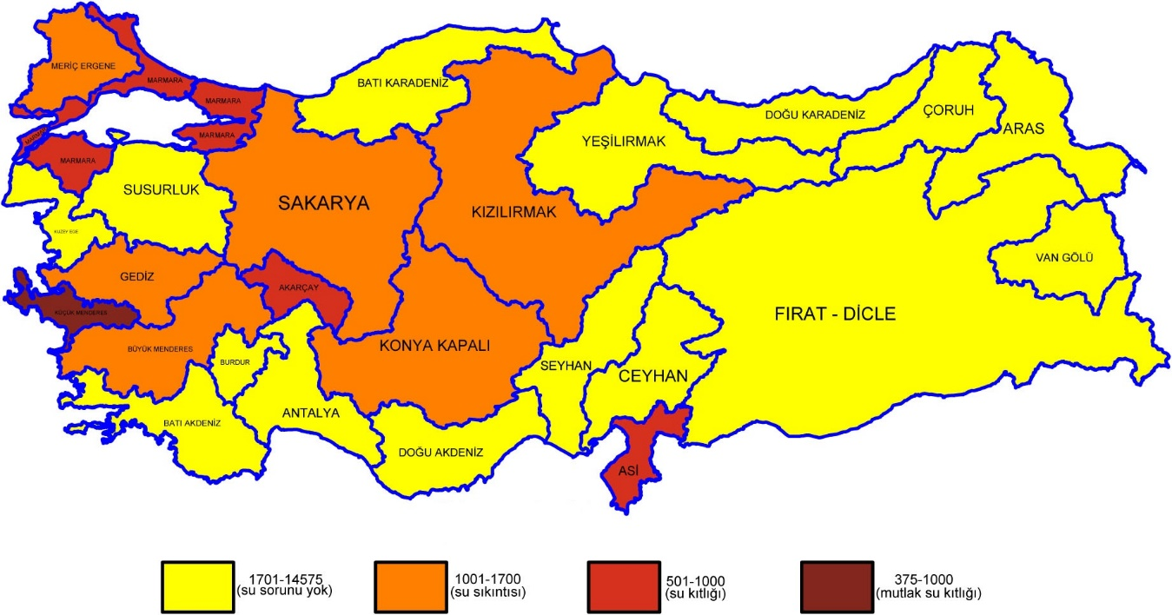
TÜRKİYE’DE DURUM

Slide 6
YASAL VE KURUMSAL ÇERÇEVE
Su Kaynaklarının Korunması ve Geliştirilmesi
İçme Suyu Kaynaklarının Korunması ve Planlanması
İçme Suyu Kalitesinin ve Uygun Arıtma Tipinin Belirlenmesi, İzlenmesi
Kullanıcıya ulaşan Suyun Kalitesinin İzlenmesi ve Kontrolü
Orman ve Su İşleri Bakanlığının Teşkilat ve Görevleri Hakkında Kanun Hükmünde Kararname
2560 sayılı İstanbul Su ve Kanalizasyon İdaresi Genel Müdürlüğü Kuruluş ve Görevleri Hakkında Kanun
Su Havzalarının Korunması ve Yönetim Planlarının Hazırlanması Hakkında Yönetmelik
Yeraltı Sularının Kirlenmeye ve Bozulmaya Karşı Korunması Hakkında Yönetmelik
Su Kirliliği Kontrolü Yönetmeliği
Su Kirliliği Kontrolü Yönetmeliği Havzalarda Özel Hüküm Belirleme Çalışmalarına İlişkin Usul ve Esaslar Tebliği
İçmesuyu Elde Edilen veya Elde Edilmesi Planlanan Yüzeysel Suların Kalitesine Dair Yönetmelik
İnsani Tüketim Amaçlı Sular Hakkında Yönetmelik
Orman ve Su İşleri Bakanlığı
Büyükşehir Belediyeleri
Çevre ve Şehircilik Bakanlığı
Orman ve Su İşleri Bakanlığı
Orman ve Su İşleri Bakanlığı
Sağlık Bakanlığı

Slide 7
SU KİRLİLİĞİ KONTROLÜ YÖNETMELİĞİ
Göl Alanı
Mutlak Koruma Alanı (0 – 300 m)
Kısa Mesafeli Koruma Alanı (300 m –1000 m)
Orta Mesafeli Koruma Alanı (1000 m – 2000 m)
Uzun Mesafeli Koruma Alanı (2000 m – Havza Sınırı)

Slide 8
SU KİRLİLİĞİ KONTROLÜ YÖNETMELİĞİ
“İçme ve kullanma suyu rezervuarları ve benzeri su kaynaklarının korunmasında, kaynağın ve havzasının özellikleri bilimsel çalışmalar ile değerlendirilerek, koruma alanlarının tanımı ve koruma esasları ile ilgili olarak her kaynak ve havzasına ilişkin özel hükümler getirilinceye kadar”;
SKKY 16 ıncı – 20 inci maddelerinde belirlenen genel ilkeler ve koruma alanları geçerlidir.

Slide 9
ÖZEL HÜKÜM NEDİR?
İçme ve kullanma suyu kaynağı olarak ilan edilen yerüstü ve yer altı sularının,
içme suyu kalitesinde kalmasını sağlamak,
havzaya özel koruma-kullanma dengesi oluşturmak
amaçlarıyla oluşturulan hükümlerdir.

Slide 10
ÖZEL HÜKÜMLERİN AMACI
Özel Hüküm Belirleme Çalışması
Koruma ve
Kullanma
Dengesi
Su Kirliliği Kontrol Yönetmeliği yerine
havzanın fiziki ve teknik özelliklerinin
bilimsel çalışmalar ile değerlendirilmesi
Havza özelinde uygulanabilir, anlaşılabilir
Mevcut bilimsel verilerle su kalitesini koruyacak ve iyileştirecek,
En uygun arazi kullanımı
Havza Koruma Uygulama Programı

Slide 11
NEDEN İHTİYAÇ VAR?
Su Kirliliği Kontrol Yönetmeliği 16-20. Maddelerinde yer alan tedbirler, Türkiye’deki bütün içme ve kullanma suyu havzaları için ortak hazırlanmıştır.
Türkiye’de her bir havza, su miktarı ve su kalitesi açısından çok farklılıklar gösterdiği için aynı hükümleri farklı havzalarda uygulamak mümkün olmamaktadır.

Slide 12
NERELERDE YAPILIR?
Özel hüküm belirleme çalışmasının içme ve kullanma suyu temin maksadıyla kullanılan veya kullanılması planlanan tüm yerüstü su kaynaklarının havzasında yapılması gerekmektedir.
Ancak mevzuatlarda yer alan hükümler uygulandığı halde su kalitesinin olumsuz yönde değiştiği havzalarda öncelikli olarak yapılmaktadır.

Slide 13
KİMLER TARAFINDAN YAPILIR/YAPTIRILIR?
Özel hükümler, Bakanlıkça veya Bakanlıkla koordineli olarak Valiliklerce, Büyükşehir Belediyeleri’ne içme ve kullanma suyu temin edilen havzalarda Bakanlıkça veya Bakanlığın koordinasyonunda Büyükşehir Belediyesi Su ve Kanalizasyon İdaresi Genel Müdürlükleri’nce yapılır/yaptırılır.

Slide 14
ÖZEL HÜKÜM BELİRLEME ÇALIŞMASININ AŞAMALARI
İŞ ADIMI-1
Havzanın Genel Özelliklerinin Belirlenmesi
İŞ ADIMI-2
Su Kalitesini Etkileyen Kirletici Kaynakların Belirlenmesi
Su Kalitesinin Belirlenmesi ve Model Çalışmaları
İŞ ADIMI- 3
Havza Koruma Planı ve Alternatiflerin Hazırlanması
Havza Koruma Kuşaklarının Belirlenmesi
Özel Hükümlerin Belirlenmesi
İzleme Faaliyetlerinin Yürütülmesi
İŞ ADIMI- 4
Coğrafi Bilgi Sistemi Çalışmalarının Yürütülmesi

Slide 15
MODELLEME VE RAPORLAMA İÇİN GEREKEN VERİLER
Havzanın Konumu ve Sınırları
a-Havza sınırları (sınır koordinatlarının verilmesi), idari sınırlar, yerleşimler, maksimum su kotuna göre rezervuar alanı sınırları, rezervuarı besleyen önemli dereler vb. alanların harita üzerinde gösterilmesi, (1/25 000 ölçekli Topoğrafik harita)
Yerleşimler ve Nüfus
a-Havzadaki yerleşimlerin en son nüfus sayımı bilgilerinin derlenmesi
b-Mutlak, kısa ve orta mesafeli koruma alanındaki mevcut yerleşimler için yerleşik alan sınır koordinatlarının belirlenmesi,
Altyapı, Ulaşım ve Planlar
a-Havzadaki yerleşimlerin mevcut altyapı (kanalizasyon, su, fosseptik) durumlarının belirlenmesi
b-Havzadaki ulaşım altyapısının belirlenmesi,
c-Havzadaki mevcut imar durumunun belirlenmesi,
d-Havzada yapılmakta olan ve yapılması düşünülen planların belirlenmesi,

Slide 16
MODELLEME VE RAPORLAMA İÇİN GEREKEN VERİLER
Havzadaki Arazi Kullanımları
a-Havzadaki yerleşim, tarım, sanayi, orman, mera, rekreatif vb. kullanım biçimlerinin incelenmesi, sosyal ve ekonomik yönden değerlendirilmesi,
Sosyo-Ekonomik Yapı
a- Havzanın sosyo- ekonomik özelliklerinin incelenmesi
Havzadaki Korunan Alanlar
a-Havzada ulusal ve uluslararası mevzuatla koruma altına alınmış alanların belirlenmesi,
b-Koruma statüsü bulunan alanlar dışında korunması gereken alanların önerilmesi,
İklim
a- Havza bazında uzun dönemli meteorolojik veriler elde edilerek, yağış, sıcaklık, buharlaşma, rüzgar gibi iklimsel elemanların incelenmesi,
Jeoloji
a-Havzanın jeolojik yapısının incelenmesi, ( Jeolojik Harita, 1/25 000)
b-Mutlak, Kısa ve Orta mesafeli koruma alanlarındaki geçirgenliği yüksek olan jeolojik birimlerin belirlenmesi,

Slide 17
MODELLEME VE RAPORLAMA İÇİN GEREKEN VERİLER
Topoğrafya
a-Havzanın topoğrafik yapısının incelenmesi,
b-Erozyona hassas bölgelerin tespit edilerek 1/25.000 ölçekli haritalar üzerinde gösterilmesi
Hidrojeoloji
a-Havzadaki önemli kaynak, membaa ve pınarların koordinatlarının tespit edilmesi,
b-Havzada yeraltı suyu potansiyeli, akifer sınırları, kapasitesi, akifer üzerindeki jeolojik birim ve yıllık güvenli çekilebilir su miktarının belirlenmesi, (Hidrojeoloji Haritası 1/25000)
c-Havzada ruhsatlı kuyular ve kullanım amaçlarının belirlenmesi,
d-Yeraltısuyu (akım yönü) hareketlerinin incelenerek, bağlantılı olduğu yüzeysel su kaynakları (gölle, dere) ve etkileşimlerinin ortaya konulması,

Slide 18
MODELLEME VE RAPORLAMA İÇİN GEREKEN VERİLER
Hidroloji
a-Havzadaki derelerin akım debilerinin belirlenmesi,
b-Rezervuarın drenaj alanı, ortalama özgül debi, yüzey alanı, ortalama derinliği, maksimum su kotu ve benzeri özelliklerinin belirlenmesi,
c-Rezervuarın su bütçesinin yapılması, rezervuarın beslenim (yeraltı suyu, yüzeysel akış, dereler v.b ile) ve boşalım ( sulama, içme ve kullanma, buharlaşma v.s ile) miktarlarının belirlenmesi,
d-Kullanım alanları için ayrılan su miktarının belirlenmesi,
e-Planlanan su kullanım miktarlarının belirlenmesi,
Toprak Özellikleri
a-Havzadaki toprak sınıflarının belirlenmesi
b-Havzadaki tarım alanlarında bitki ürün deseninin belirlenmesi,
Havzanın Biyolojik Yapısı
a- Havza ve rezervuarda mevcut flora ve faunanın tespit edilmesi,

Slide 19
MODELLEME VE RAPORLAMA İÇİN GEREKEN VERİLER
SU KALİTESİNİ ETKİLEYEN KİRLETİCİ KAYNAKLAR
Noktasal Kaynaklar
Kentsel Atıksu
a-Mevcut evsel nitelikli atıksu miktarının belirlenmesi,
Kentsel Katı Atık
a-Havzadaki mevcut katı atık depolama sahaları koordinatlarının belirlenmesi ve bu sahaların rezervuara etkisinin araştırılması,

Slide 20
MODELLEME VE RAPORLAMA İÇİN GEREKEN VERİLER
Endüstriyel Kirleticiler
a-Havzada işletme, fabrikaların adı, adresi, yeri, sektörü, personel sayısı, üretimi ve üretim miktarının belirlenmesi,
Maden ve Tabii Malzeme Ocakları
a-Mevcut maden ve tabii malzeme ocaklarının rezerv alanı, üretimi, koordinatlarının tespiti,
b-Bu alanlardan kaynaklanacak kirleticilerin tespiti,

Slide 21
MODELLEME VE RAPORLAMA İÇİN GEREKEN VERİLER
Yayılı Kaynaklar
Tarımsal Kaynaklar
a-Tarım alanlarının belirlenmesi,
b-Havzada yapılan tarımsal faaliyetlerde kullanılan gübre, pestisit çeşit ve
miktarlarının belirlenmesi,
c-Havzadaki tarım alanlarında kullanılacak gübre çeşit ve miktarlarının ilgili birim tarafından araştırma sonucu tespit edilmesi,
d-Sulama Tekniklerinin belirlenmesi

Slide 22
MODELLEME VE RAPORLAMA İÇİN GEREKEN VERİLER
Orman, Mera ve Otlaklar
Hava Kirleticileri Birikimi
İçme suyu kaynağını etkileyen, ısınma, trafik ve endüstriyel kaynaklı hava kirleticilerinin tespiti,
Rezervuar İçerisindeki Faaliyetler
a-Rezervuar içerisindeki balıkçılık vb. faaliyetlerin tespiti,
Rezervuar İçerisinde ve besleyen derelerde;
a- Rezervuar dip çamurunda olası kirleticilerin tespiti,
b-Derelerle taşınan sedimanlardan kaynaklanan kirliliğin tespiti,

Slide 23
SENARYOLAR
Alternatif Havza Gelişim Senaryoları
Özel Hüküm Belirleme Çalışması kapsamında, su kalite modeline girdi oluşturmak üzere, kentsel-kırsal gelişme, tarım ve hayvancılık sektörlerindeki potansiyeller dikkate alınarak sekiz farklı gelişme senaryosu belirlenmiştir. Su kalite modeli bu senaryolar için çalıştırılarak, göl su kalitesinin A1 sınıfında olabilmesine yönelik en uygun senaryonun seçilmesini sağlayacaktır.
Senaryo 1: Yerleşmeler için 2040 yılı projeksiyon nüfusları dikkate alınmıştır. Hayvancılık için geçmiş on yıllık olağan artış 2040 yılına projekte edilmiştir. Tarımda ise mevcuttan farklı olarak bir gelişim öngörülmemiştir.

Slide 24
SENARYOLAR
Senaryo 2: Senaryo 1'e ilave olarak tarımsal üretimin mevcut duruma oranla 2040 yılına kadar 1,5 kat artacağı öngörülmüştür.
Senaryo 3: Senaryo 1'e ilave olarak kümes hayvancılığının mevcut duruma oranla 2040 yılına kadar 4 kat artacağı öngörülmüştür.
Senaryo 4: Senaryo 1'e ilave olarak Senaryo 2 ile Senaryo 3'ün birlikte gerçekleştiği durumdur.
Senaryo 5: Senaryo 1'e ilave olarak evsel atıksu bertaraf tedbirleri ile düzensiz depolama alanı sızıntı suyunun bertarafına yönelik tedbirlerin alındığı durumdur.
Senaryo 6: Senaryo 2'ye ilave olarak evsel atıksu bertaraf tedbirleri ile düzensiz depolama alanı sızıntı suyunun bertarafına yönelik tedbirlerin alındığı durumdur.

Slide 25
SENARYOLAR
Senaryo 7: Senaryo 3'e ilave olarak evsel atıksu bertaraf tedbirleri ile düzensiz depolama alanı sızıntı suyunun bertarafına yönelik tedbirlerin alındığı durumdur.
Senaryo 8: Senaryo 4'e ilave olarak evsel atıksu bertaraf tedbirleri ile düzensiz depolama alanı sızıntı suyunun bertarafına yönelik tedbirlerin alındığı durumdur.

Slide 26
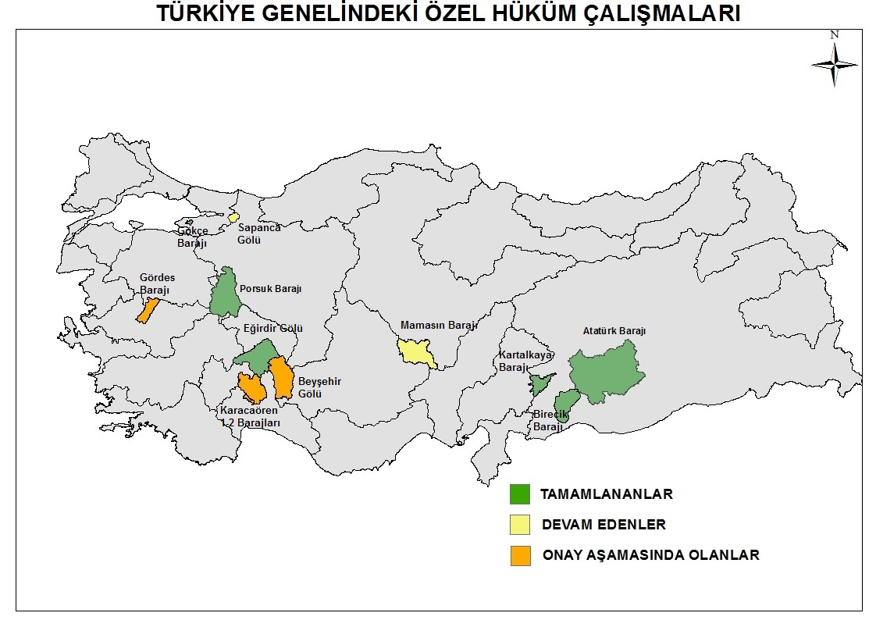
ÖZEL HÜKÜM BELİRLEME ÇALIŞMALARIMIZ

Slide 27
TEŞEKKÜRLER

